Slide 1

Especialização em Saúde da Família - EaD UNASUS - UFPEL
Turma 7 – Outubro de 2015
Melhoria da Atenção à Saúde das Crianças de Zero a Setenta e Dois Meses na UBS Machadinho, Machadinho/RS
Aluno: Iriadnis Carrasco Hernandez
Orientadora: Dayana Kelly Silva Oliveira
Pelotas, 2015

Slide 2
B
INTRODUÇÃO
Importância da ação programática:
A infância é um período em que se desenvolve grande parte das potencialidades humanas. No entanto, os distúrbios que incidem nessa época são responsáveis por graves consequências para os indivíduos e a comunidade. Assim, ações vêm sendo exploradas a fim de garantir e manter a qualidade de vida dessa população. Brasil, 2012

Slide 3
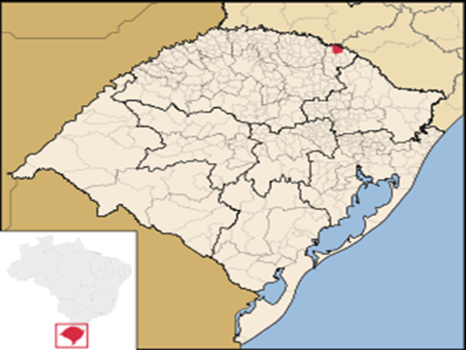

B
INTRODUÇÃO
Caracterização do município de Machadinho/RS.
Situado na região nordeste do estado Rio Grande do Sul, em fronteira com o estado Santa Catarina.
Conta com uma população de 6.000 habitantes.

Slide 4
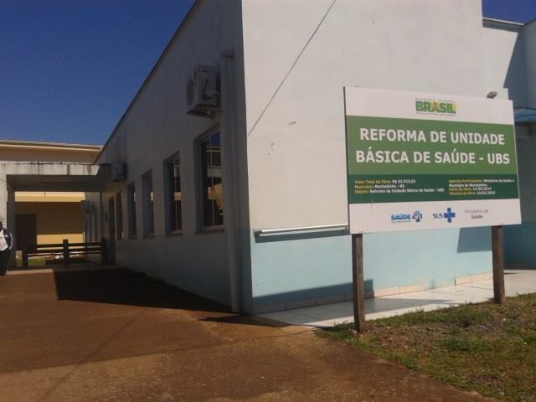
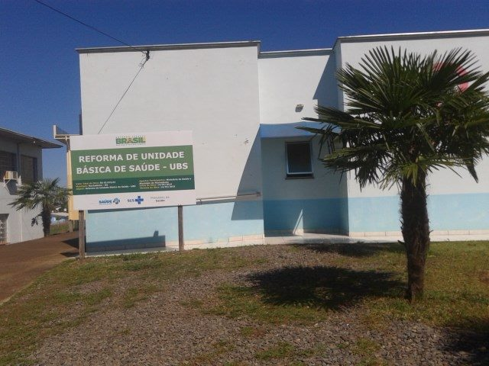
B
INTRODUÇÃO
Caracterização da UBS Machadinho/RS.
2 Equipe de Saúde, 3 MCG, 3 enfermeiras, 3 tec. enfermagem, 1 odontologista, 1 aux. odontológica, 1 nutricionista, 8 ACS, 1 fonoaudióloga, 1 psicóloga, 1 fisioterapeuta, 2 farmacêuticos, 1 ginecologista, 1 pediatra, 1 aux. limpeza, mais o pessoal administrativo.

Slide 5
B
INTRODUÇÃO
Situação da ação programática antes da intervenção.
Baixa cobertura, libre demanda.
Poucos atendimentos de Puericultura.
Poucas consultas na primeira semana de vida.
Poucas crianças entre 6 e 72 meses recebiam a primeira consulta odontológica.
Não existia Protocolo de Atenção a Saúde da Criança.
Pouca educação em saúde.

Slide 6
Objetivo geral:
Melhorar a atenção à saúde das crianças de 0 a 72 meses na UBS Machadinho, Machadinho/RS.

Slide 7
Logística
-Para realizar a intervenção utilizamos o protocolo de saúde da criança 2012, do Ministério da Saúde, com o apoio dos demais cadernos de atenção básica.
Utiliza-se os prontuários individuais, registros específicos, caderneta da criança, fichas espelho, sistema de dados da UBS e uma planilha eletrônica de coleta de dados

Slide 8
Metodologia
Capacitação da equipe
Estabelecimento do papel de cada membro da UBS.
Monitoramento da intervenção.
Busca ativa de crianças faltosas.
Atendimento clínico às crianças de 0 a 72 meses.
Acolhimento de todas as crianças de 0 a 72 meses.
Realizar as ações de promoção de saúde
Atendimento em saúde bucal a todas as crianças cadastradas.

Slide 9

Objetivos, Metas e Resultados
1. Ampliar a cobertura do Programa de Saúde da Criança.
1.1: Ampliar a cobertura de atenção à saúde da criança para 100% entre zero a 72 meses pertencentes à área de abrangência da unidade de saúde.

Slide 10
Objetivos, Metas e Resultados
2. Melhorar a qualidade do atendimento à criança.
2.1: Realizar a primeira consulta na primeira semana de vida para 100% das crianças cadastradas.

Slide 11
Objetivos, Metas e Resultados
2.Melhorar a qualidade do atendimento à criança.
2.2: Monitorar o crescimento em 100% das crianças.

Slide 12
Objetivos, Metas e Resultados
2.Melhorar a qualidade do atendimento à criança.
2.3 Monitorar 100% das crianças com déficit de peso.
Mês 1: 3 Crianças monitoradas, 100%.
Mês 2: 7 Crianças monitoradas, 100%.
Mês 3: 10 Crianças monitoradas, 100%.

Slide 13
Objetivos, Metas e Resultados
2.Melhorar a qualidade do atendimento à criança.
2.4: Monitorar 100% das crianças com excesso de peso.
Mês 1: 1 Crianças monitoradas, 100%.
Mês 2: 2 Crianças monitoradas, 100%.
Mês 3: 4 Crianças monitoradas, 100%.

Slide 14
Objetivos, Metas e Resultados
2.Melhorar a qualidade do atendimento à criança.
2.5: Monitorar o desenvolvimento em 100% das crianças.

Slide 15
Objetivos, Metas e Resultados
2.Melhorar a qualidade do atendimento à criança.
2.6:Vacinar 100% das crianças de acordo com a idade.

Slide 16
Objetivos, Metas e Resultados
2.Melhorar a qualidade do atendimento à criança.
2.7: Realizar suplementação de ferro em 100% das crianças de 6 a 24 meses.
Mês 1: 33 Crianças com suplantação de ferro, 100%.
Mês 2: 86 Crianças com suplantação de ferro, 100%.
Mês 3: 149 Crianças com suplantação de ferro, 100%

Slide 17
Objetivos, Metas e Resultados
2.Melhorar a qualidade do atendimento à criança.
2.8: Realizar triagem auditiva em 100% das crianças.

Slide 18
Objetivos, Metas e Resultados
2.Melhorar a qualidade do atendimento à criança.
2.9: Realizar teste do pezinho em 100% das crianças até 7 dias de vida.

Slide 19
Objetivos, Metas e Resultados
2. Melhorar a qualidade do atendimento à criança.
2.10: Realizar avaliação da necessidade de atendimento odontológico em 100% das crianças de 6 e 72 meses.

Slide 20
Objetivos, Metas e Resultados
2. Melhorar a qualidade do atendimento à criança.
2.11: Realizar primeira consulta odontológica para 100% das crianças de 6 a 72 meses de idade moradoras da área de abrangência, cadastradas na unidade de saúde.
Mês 1: 67 Receberam consulta odontológica, 100%.
Mês 2: 175 Receberam consulta odontológica, 100%.
Mês 3: 314 Receberam consulta odontológica, 100%.

Slide 21
Objetivos, Metas e Resultados
3: Melhorar a adesão ao programa de Saúde da Criança.
3.1: Fazer busca ativa de 100% das crianças faltosas às consultas

Slide 22
Objetivos, Metas e Resultados
4: Melhorar o registro das informações das crianças
na UBS.
4.1: Manter registro na ficha de acompanhamento/espelho da saúde da criança de 100% das crianças que consultam no serviço.

Slide 23
Objetivos, Metas e Resultados
5. Mapear as crianças de risco pertencentes à área de
abrangência.
5.1: Realizar avaliação de risco em 100% das crianças cadastradas no programa

Slide 24
Objetivos, Metas e Resultados
6. Promover a saúde das crianças
6.1: Dar orientações para prevenir acidentes na infância em
100% das consultas de saúde da criança.

Slide 25
Objetivos, Metas e Resultados
6. Promover a saúde das crianças
6.2: Colocar 100% das crianças para mamar durante a primeira
consulta.

Slide 26
Objetivos, Metas e Resultados
6. Promover a saúde das crianças
6.3: Fornecer orientações nutricionais de acordo com a faixa etária para 100% das crianças.

Slide 27
Objetivos, Metas e Resultados
6. Promover a saúde das crianças
6.4: Fornecer orientações sobre higiene bucal, etiologia e prevenção da cárie para 100% das crianças de acordo com a faixa etária.

Slide 28
          Discussão
Importância da intervenção para a equipe
Exigiu que a equipe se capacitasse no acolhimento da criança, nas Políticas de Humanização e adoção dos protocolos referentes à saúde da criança propostos pelo Ministério da Saúde.
A equipe recebeu treinamento das técnicas adequadas no atendimento das crianças.
Promoveu o trabalho integrado de todos os integrantes da equipe, melhorando as relações interpessoais.

Slide 29
          Discussão
Importância da intervenção para o serviço.
Melhorou a cobertura e qualidade do atendimento das crianças de 0 a 72 meses de idade.
Melhoria dos registros.
Foi garantido a dispensação de suplementação de ferro para crianças de 6 a 24 meses de idade.
Foram criadas estratégias na organização das visitas domiciliares para a busca de crianças faltosas.
Foram identificadas as crianças de risco dando-lhes seguimento periódico e prioridade no atendimento.

Slide 30
          Discussão
Importância da intervenção para a comunidade.
Recebeu orientações sobre o programa de saúde da criança e quais são seus benefícios.
Foi informada sobre a importância de avaliar a saúde bucal de crianças de 6 a 72 meses de idade.
Aumentaram as atividades de promoção de saúde coletivas.

Slide 31
          Avaliação do nível de incorporação a rotina do serviço
Completaremos o cadastramento de todas as crianças entre zero e 72 meses de idade.
Continuaremos a busca ativa das crianças faltosas.
Ampliaremos o trabalho de conscientização da comunidade.
Começaremos a fazer as visitas domiciliares.
Organizaremos um grupo de mães onde continuaremos orientando-as sobre os cuidados da saúde geral e bucal das crianças.

Slide 32
Reflexão sobre o processo de aprendizagem
Consegui capacitar-me mais como profissional.
Me auxiliou a organizar, planejar e avaliar os serviços de minha UBS.
Consegui desenvolver o projeto de intervenção que contribuí-o a ampliar a cobertura de atenção à saúde das crianças entre zero a 72 meses.
Logrei um maior vinculo e comunicação reciproca entre a equipe, a comunidade e o gestor municipal.

Slide 33
Referências utilizadas
BRASIL. Ministério da Saúde. Saúde da criança: crescimento e desenvolvimento. Caderno de atenção básica. Brasília: Ministério da Saúde, 2013.

Slide 34
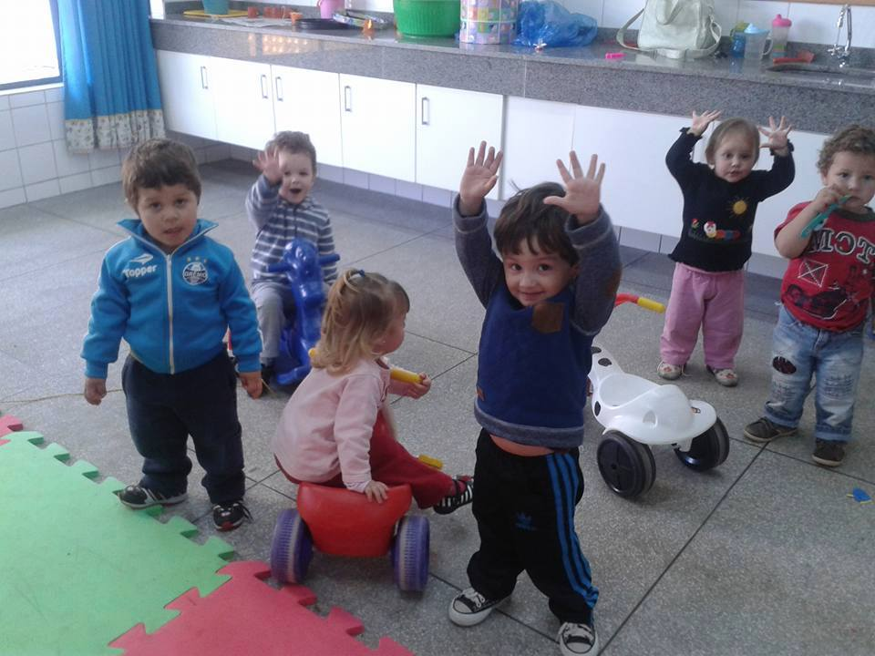
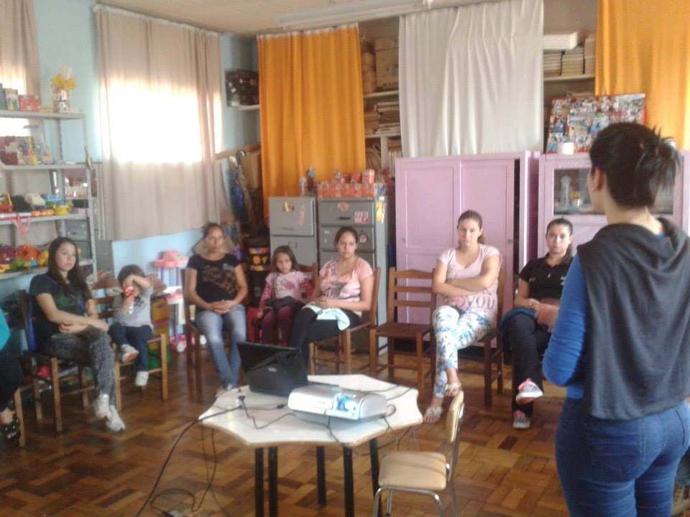
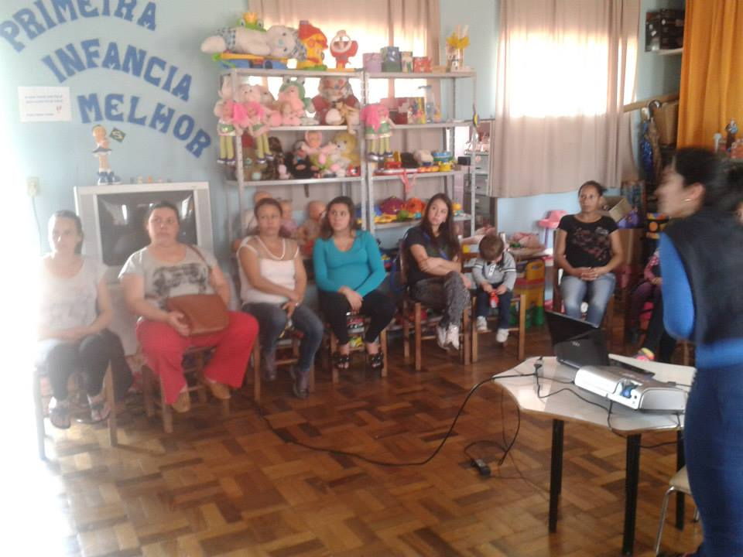
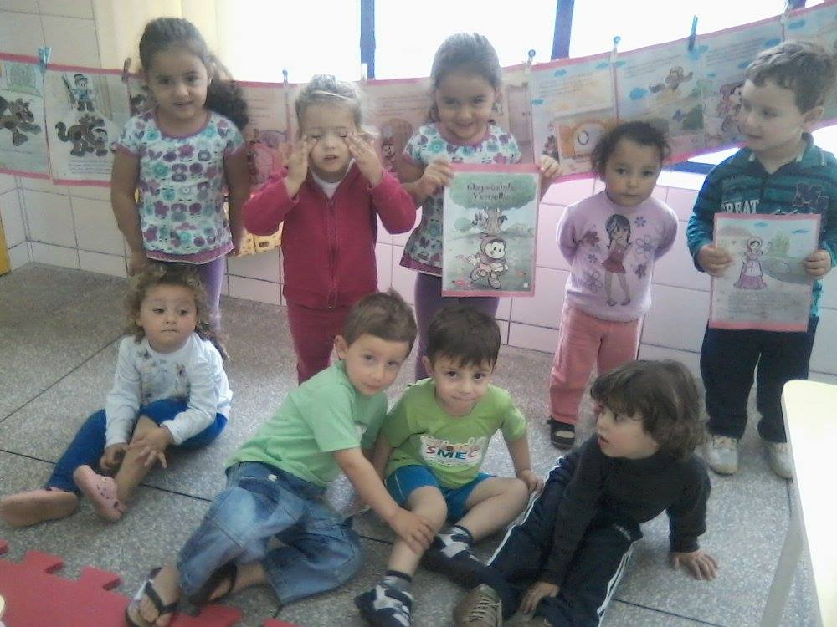
OBRIGADA!

Slide 35
OBRIGADA!

